Slide 1
第五章、帧中继
一、帧中继概念
二、配置帧中继

Slide 2
一、帧中继概念
1、帧中继介绍
2、帧中继术语
3、帧中继分层功能
4、帧中继带宽流量控制
5、帧中继的地址影射和拓扑
6、帧中继LMI
7、帧中继工作步骤

Slide 3
1、帧中继介绍
帧中继（FRAME RELAY）是在用户－网络接口之间提供用户数据流的双向传送，并保持顺序不变的一种承载业务，它是以帧为单位，在网络上传输，并将流量控制、纠错等功能，全部交由智能终端设备处理的一种网络接口技术。

Slide 4
2、帧中继术语
VC－虚拟电路，连接两DTE的路径；
DLCI－数据链路标识；
LMI－本地管理接口，负责管理连接和维护状态；
CIR－承诺信息速率。

Slide 5
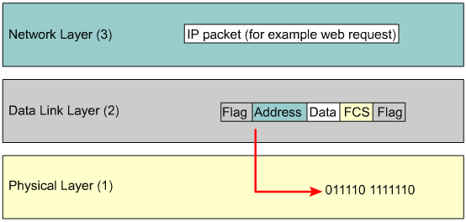
3、帧中继分层功能
从网络层获取IP包；
将IP包封装成帧中继格式的数据帧；
转换成比特流在物理介质上传输。

Slide 6
4、帧中继带宽流量控制
带宽控制参数：
CIR－提供商承诺的信息传输速率；
Bc－允许用户在Tc时间间隔内传送的数据量；
Be－允许用户在Tc时间间隔内传送的超过Bc的数据量；
Tc=Bc/CIR。

Slide 7
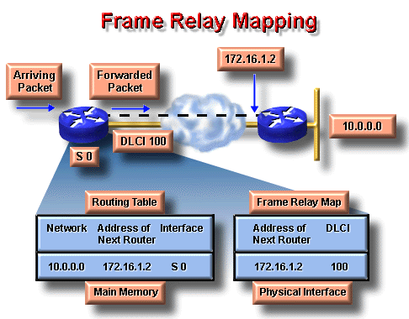
5、帧中继的地址影射和拓扑
地址影射－地址和DLCI的影射；

Slide 8
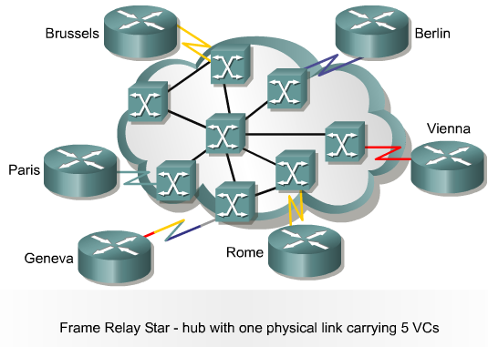
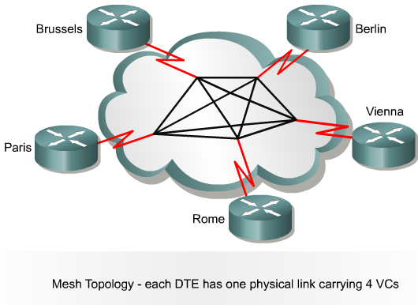
帧中继拓扑类型：
星型拓扑 网状拓扑

Slide 9
6、帧中继LMI
LMI（本地管理接口）的作用：
了解所有的ＰＶＣ状态
发包以保持ＰＶＣ激活
通知哪些ＰＶＣ可用
三种LMI： ansi , cisco , q933a

Slide 10
7、帧中继工作步骤
申请帧中继服务
连接设备（直连或CSU/DSU）
状态查询（对方DLCI）
交换机响应
反向ARP查询、查询网络层地址
建立映射表（本地DLCI对端口IP）三种状态
60秒交换一次信息ARP
10秒验证一次交换机

Slide 11
二、配置帧中继
1、帧中继基本配置
2、配置帧中继静态映射
3、帧中继子接口
4、配置帧中继子接口
5、验证帧中继配置
6、诊断帧中继

Slide 12
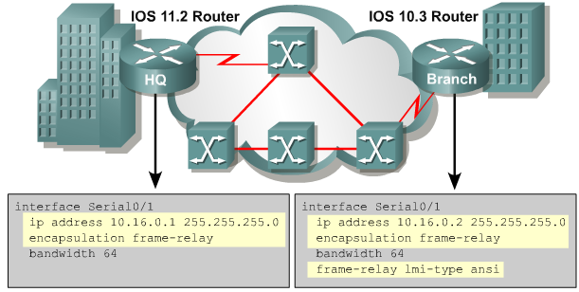
1、帧中继基本配置
第一步：进入端口
第二步：配置IP地址
第三步：指定帧中继封装
第四步：指定LMI类型（IOS 11.1版本以前）
第五步：定义带宽

Slide 13
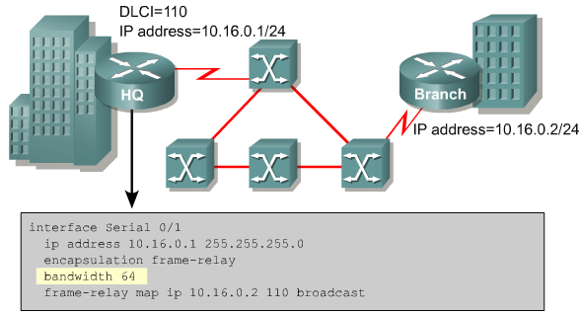
2、配置帧中继静态映射

Slide 14
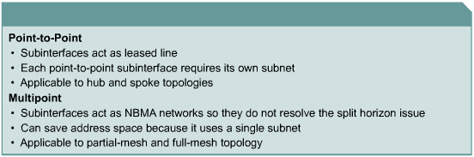
3、帧中继子接口
Point-to-point：用于建立一个PVC连接；
Multipoint：用于建立多个PVC连接。

Slide 15
4、配置帧中继子接口
第一步：进入接口
第二步：去掉IP地址
第三步：配置封装
第四步：指定子接口号及类型
第五步：在子端口上配IP
第六步：配置本地DLCI

Slide 16
5、验证帧中继配置
show interfaces
show frame-relay lmi
show frame-relay pvc
show frame-relay map

Slide 17
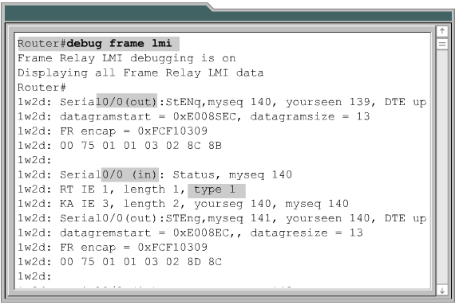
6、诊断帧中继

